Slide 1
Mgr. Olga Novotná
ZŠ Vejrostova, Brno
Věříme, že učení má dávat smysl a přinášet radost.

Slide 2
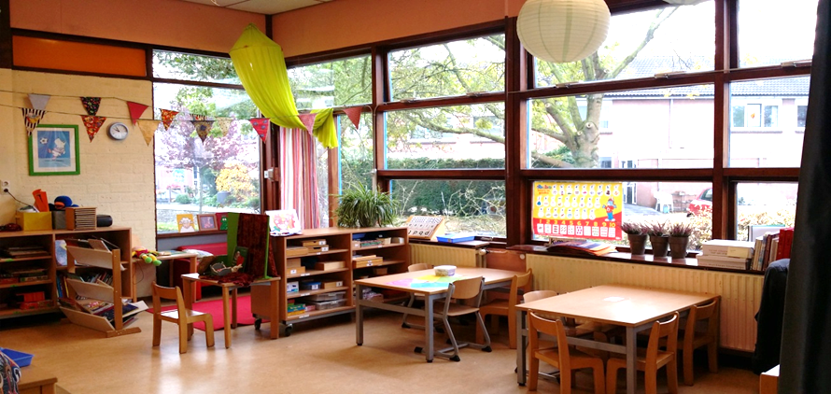
Vzdělávací program…
ucelené moderní vzdělávání pro děti předškolního a mladšího školního věku

Slide 4
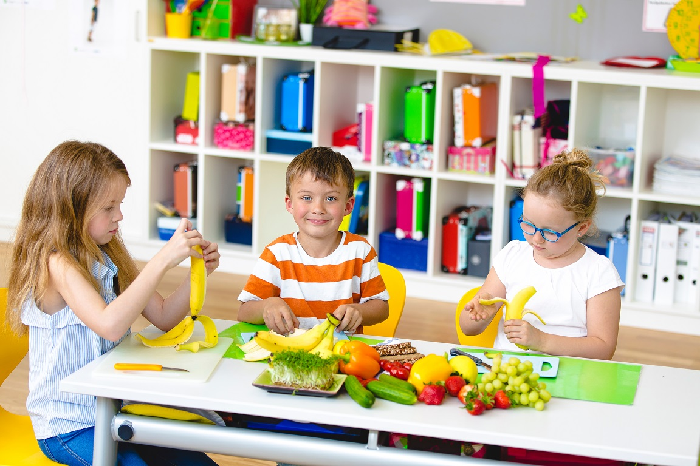
Základní východiska Začít spolu
konstruktivistický model vzdělávání
orientace na dítě, ne na učivo
učení v souvislostech
propojení s reálným životem

Slide 5
Orientace na dítě
učení se přizpůsobuje potřebám, schopnostem a zájmům dětí
individuální přístup – diferenciace zadání
děti se učí respektovat ostatní, oceňovat práci druhých a spolupracovat

Slide 6
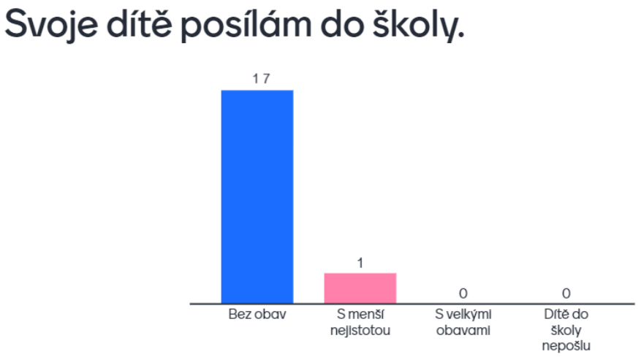
1. Spolupráce s rodinou
nastavení systému distanční výuky – Google formuláře
zprávy z domova, hodnotící dotazníky
individuální konzultace – učitel – rodič – žák
besídka on – line, sdílení prezentací dětí
kavárničky

Slide 7
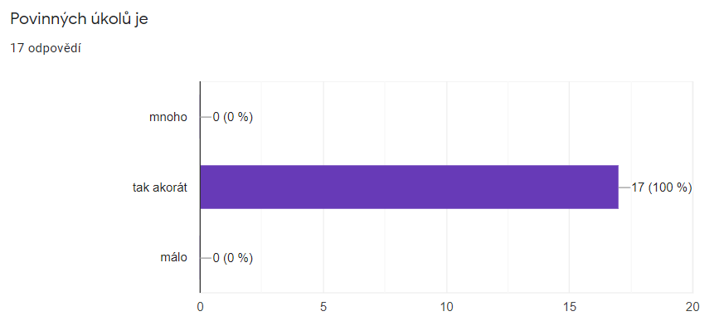
ZPĚTNÁ VAZBA – DUBEN 2020

Slide 8
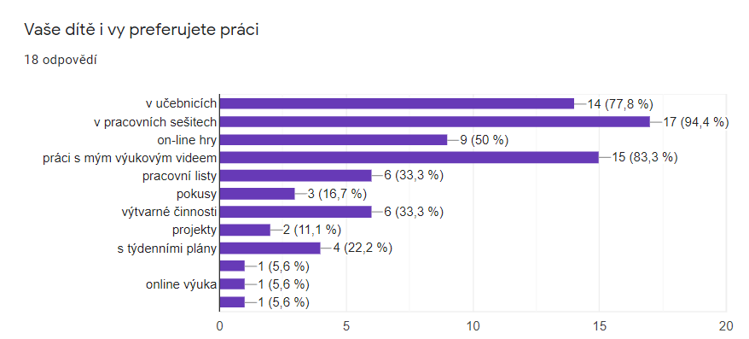

Slide 9
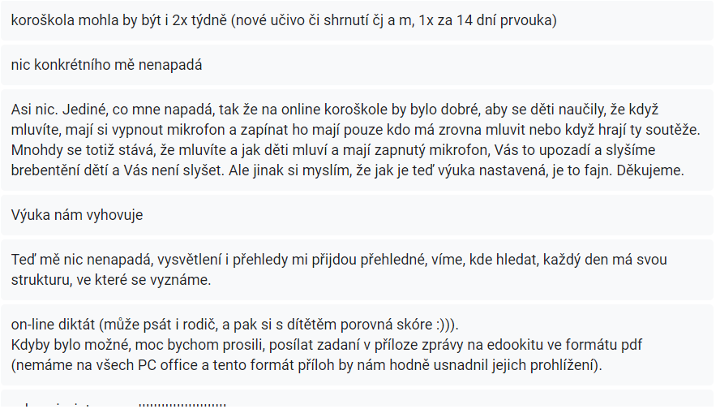
Ve výuce bych ocenil/a

Slide 10
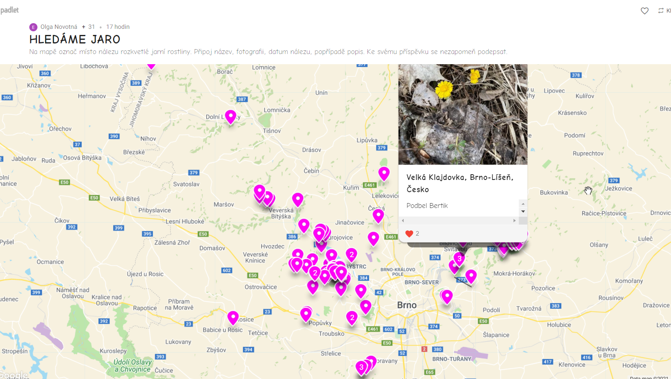

Slide 11
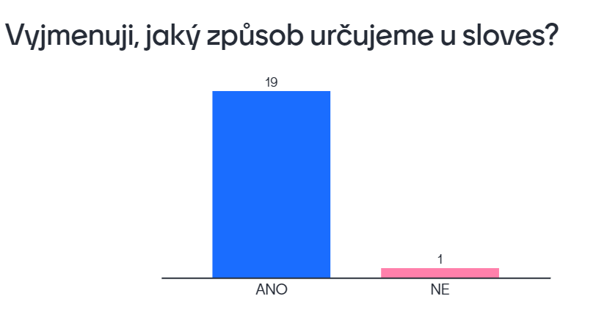
2. Struktura dne ve třídě Začít spolu
ranní kruh
první blok
práce v centrech aktivit
závěrečný hodnotící kruh

Slide 12
3. Individualizace a diferenciace výuky, vnitřní motivace k učení
týdenní plány
členění dětí do skupin, dobrovolné, procvičovací a nadstavbové hodiny
respektování různých stylů, typů učení, různých zájmů – různé způsoby zadání.
zadávání diferencovaných úkolů

Slide 13
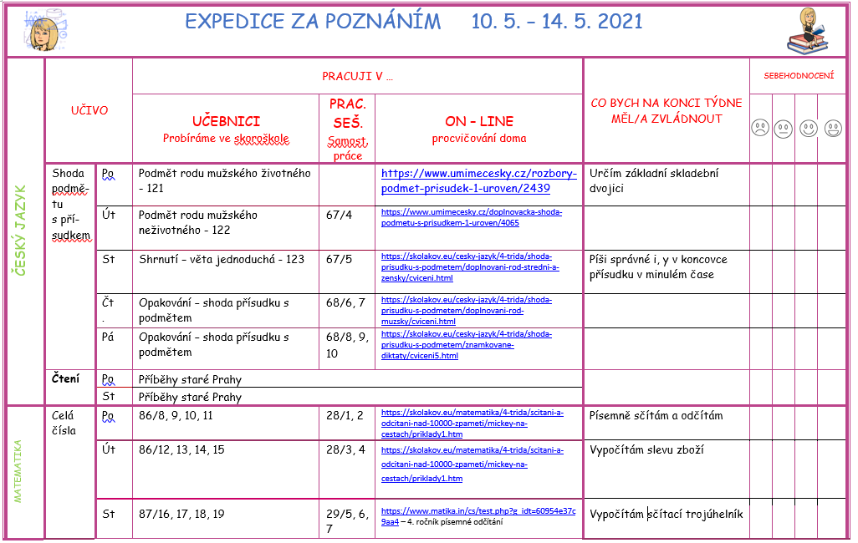

Slide 14
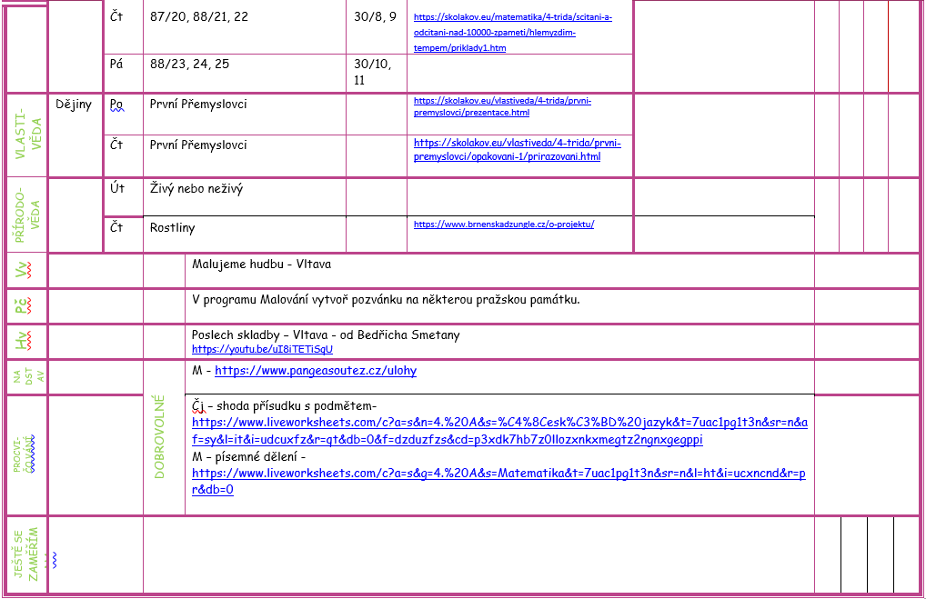

Slide 15
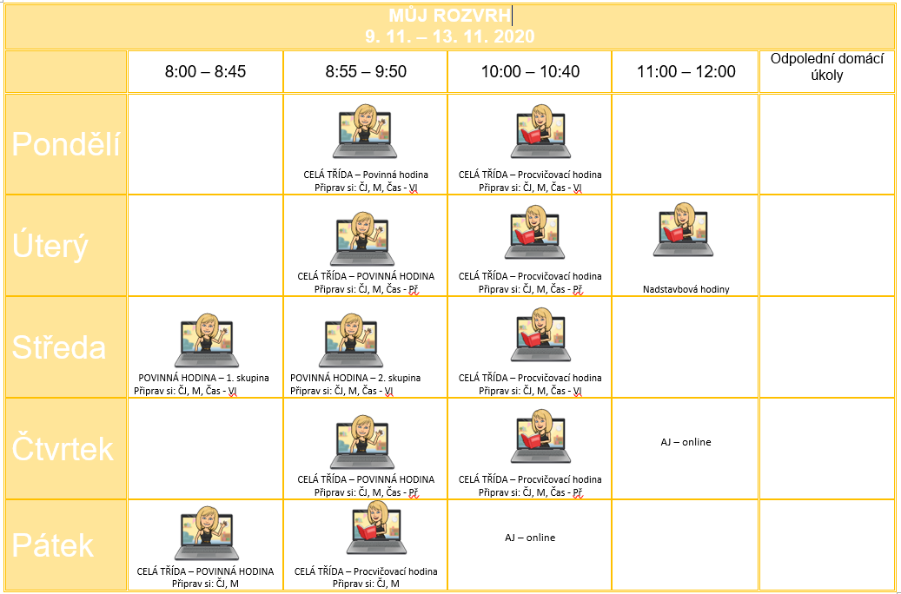

Slide 18
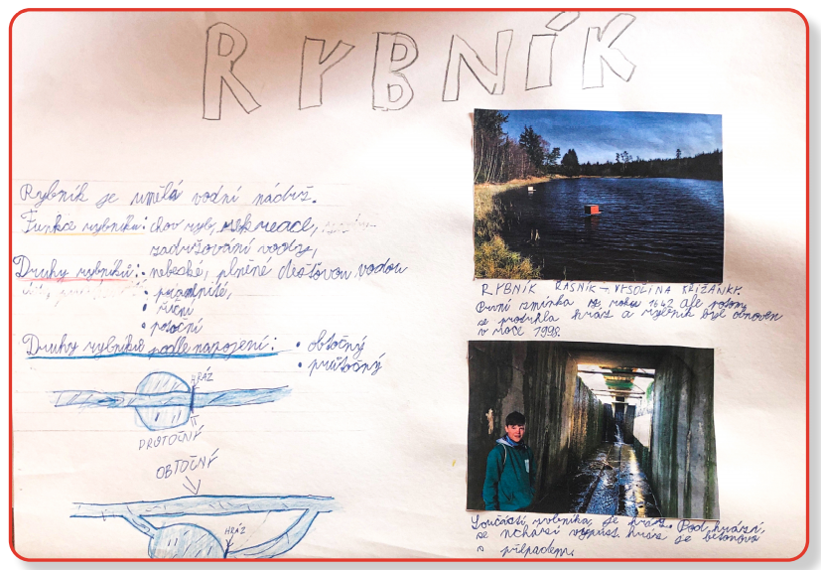
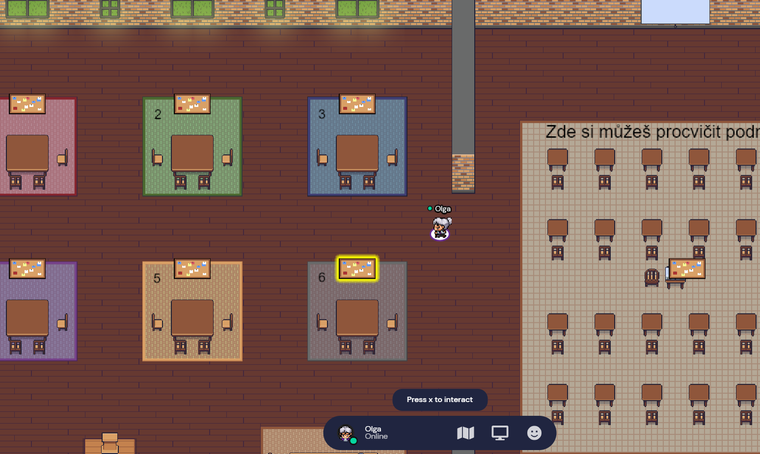
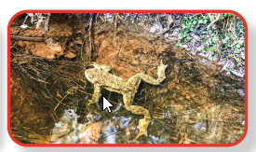
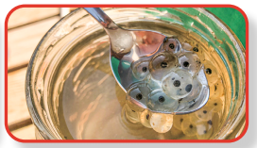
4. Projektové učení integrovaná tematická výuka
Celostní přístup k učení, chápání světa v souvislostech.

Slide 19
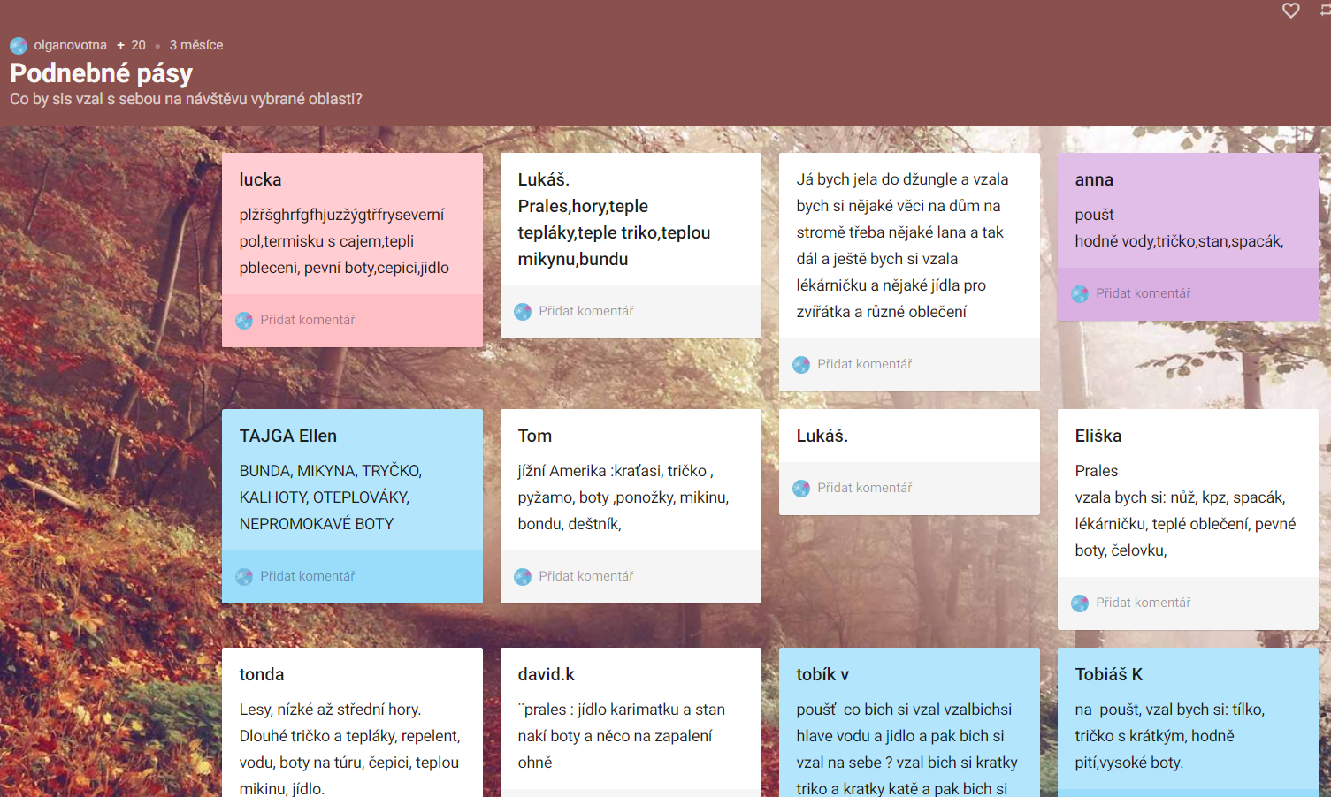
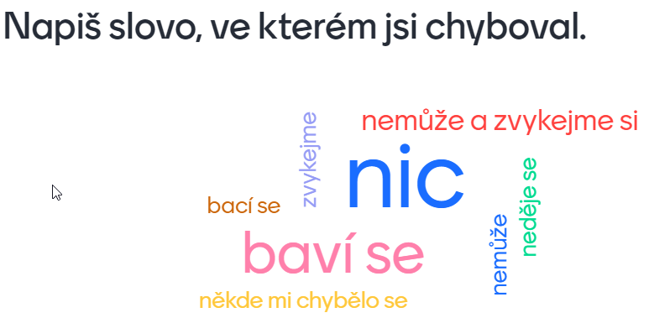
5. Spolupráce, komunikace
vytvoření kanálů a dělení do skupin v MS Teams
práce na sdílených tabulích – jamboard, padlet, men
virtuální třída
vytvoření dalších kanálů pro jednoduchou komunikaci mezi dětmi
tiché signály

Slide 20
6. Orientace na dítě
Pozitivní atmosféra, pohoda dítěte, dobré mezilidské vztahy.

Slide 21
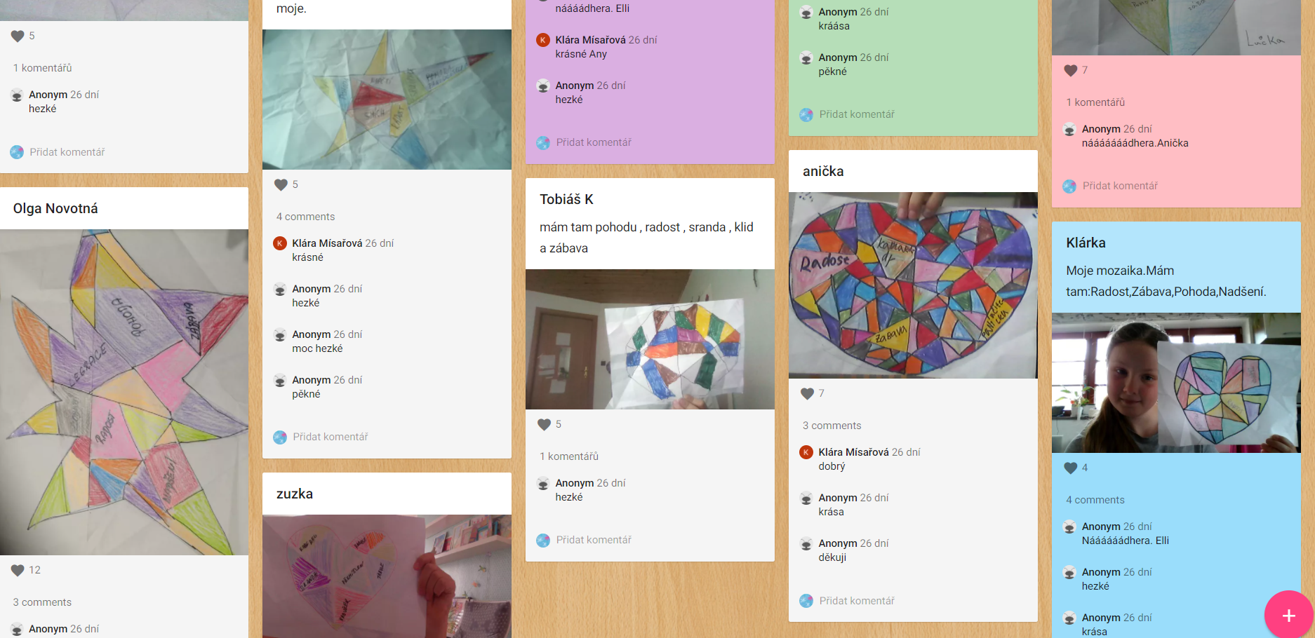

Slide 22
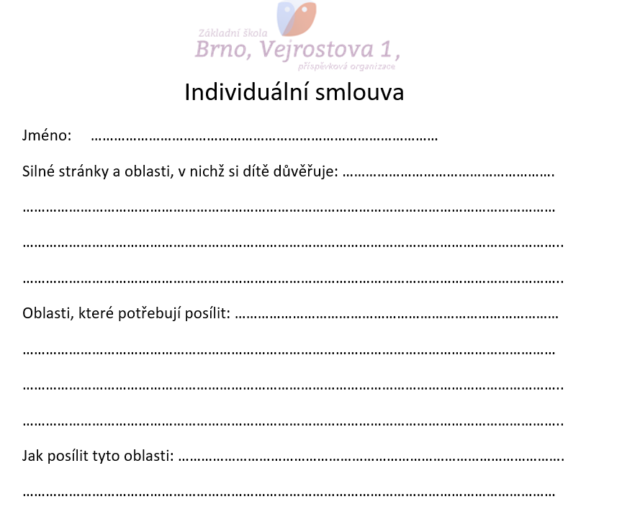
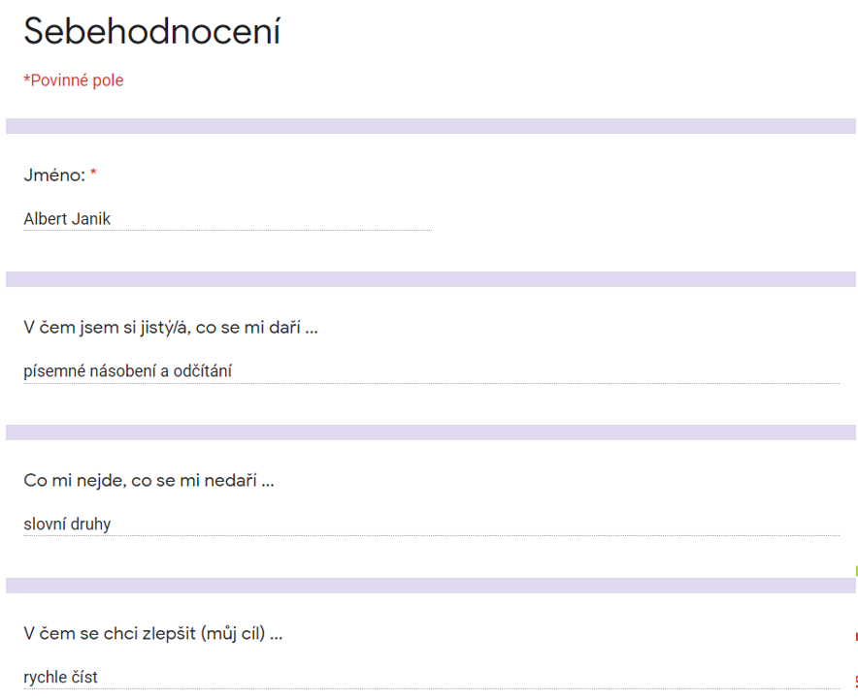
7. Hodnocení v Začít spolu
důraz na sebehodnocení dětí, semafor, menteemeter
učitel dává formativní zpětnou vazbu
slovní hodnocení, vysvědčení psali i rodiče

Slide 23
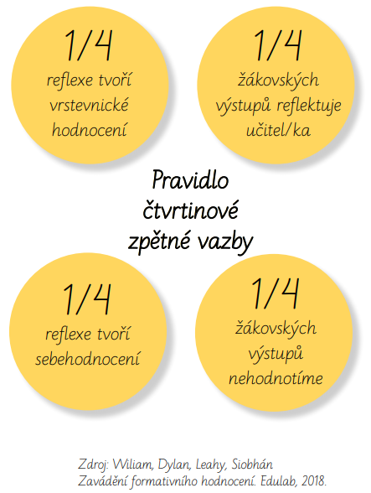

Slide 24
ZaS DOMA https://www.zacitspolu.eu/serial-zas-doma/
Děkuji za pozornost
Olga Novotná
olga.novotna@sbscr.cz

